Slide 1
Возможности языка Python
• Python умеет работать с XML/HTML файлами.
• Поддерживает работу с HTTP запросами.
• Имеет графический интерфейс (GUI).
• Позволяет создавать веб-сценарии.
• Обеспечивает работу с FTP.
• Работает с изображениями, аудио и видео файлами.
• Применяется в робототехнике.
• Подходит для программирования математических и научных вычислений.
• Python подходит для решения повседневных задач, таких как резервное копирование и чтение электронной почты.
• Используется в крупных проектах IT-гигантами, такими как Google и Yandex.
• Простота и универсальность делают Python одним из лучших языков программирования.

Slide 2
Установка Python 3
• Скачивание Python 3 можно выполнить бесплатно, без регистрации и SMS с официального сайта.
• Рекомендуется скачивать Python только с официального сайта (https://python.org/downloads/windows/) для избежания вирусов.
• Выбирайте последнюю версию Python 3 ("latest python release") при скачивании.
• Некоторые примеры программ могут не работать на Python 2.
• На момент написания статьи использовалась версия Python 3.4.1.

Slide 3
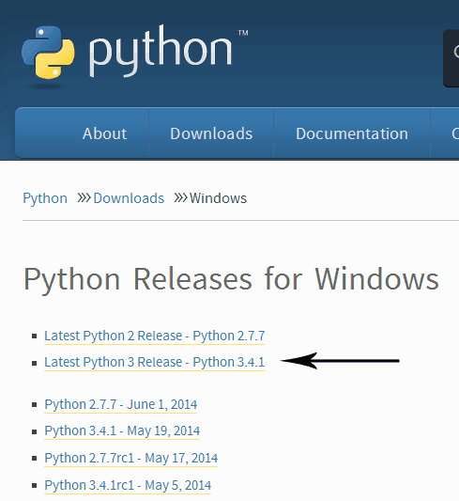
Описание версии Python и загрузка
• На странице представлена информация о текущей версии Python (на английском языке).
• При наличии интереса, рекомендуется ознакомиться с описанием.
• Перейдите в конец страницы.
• Найдите и откройте ссылку "download page" для загрузки.

Slide 4
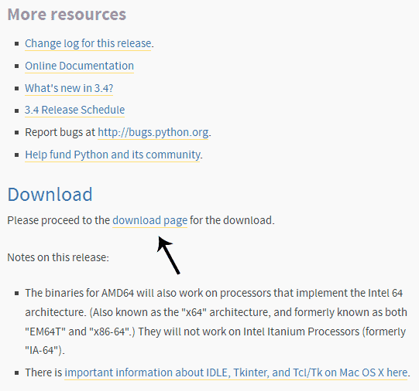
Требуемые файлы для загрузки
• Необходим Windows x86 MSI installer (для 32-битных систем).
• Или Windows x86-64 MSI installer (для 64-битных систем).
• Больше файлов не требуются.

Slide 5
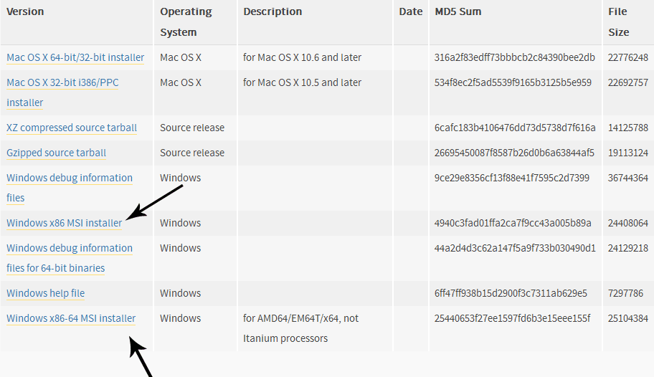
Запуск и проверка Python файла
• Необходимо дождаться завершения загрузки интерпретатора Python.
• После загрузки, открывается файл.
• Файл подписан Python Software Foundation, что подтверждает его безопасность.
• Рекомендуется избегать открытия незнакомых .exe файлов из соображений безопасности.

